Slide 1
Module 5: Concepts du protocole STP
Contenu pédagogique de l'instructeur
Notions de base sur la commutation, le routage et le sans fil v7.0 (SRWE)

Slide 2
Instructor Materials – Module 5 Planning Guide
This PowerPoint deck is divided in two parts:
Instructor Planning Guide
Information to help you become familiar with the module
Teaching aids
Instructor Class Presentation
Optional slides that you can use in the classroom
Begins on slide # 9
Note: Remove the Planning Guide from this presentation before sharing with anyone.
For additional help and resources go to the Instructor Home Page and Course Resources for this course. You also can visit the professional development site on netacad.com, the official Cisco Networking Academy Facebook page, or Instructor Only FB group.
Notes:
2

Slide 3
À quoi s'attendre dans ce module?
Pour faciliter l'apprentissage, les caractéristiques suivantes de l'interface graphique GUI peuvent être incluses dans ce module :
Caractéristique | Description
Animations | Exposer les participants à des nouvelles compétences et des nouveaux concepts.
Vidéos | Exposer les participants à des nouvelles compétences et des nouveaux concepts.
Vérifiez votre compréhension (CYU) | Questionnaire en ligne par rubrique pour aider les apprenants à évaluer la compréhension du contenu.
Exercices interactifs | Plusieurs formats pour aider les étudiants à évaluer leur compréhension du contenu.
Contrôleur de syntaxe | Petites simulations qui exposent les apprenants à la ligne de commande Cisco pour pratiquer les compétences de configuration.
Exercice PT | Activités de simulation et de modélisation conçues pour explorer, acquérir, renforcer et étendre les compétences.

Slide 4
À quoi s'attendre dans ce module (Suite)
Pour faciliter l'apprentissage, les caractéristiques suivantes peuvent être incluses dans ce module :
Caractéristique | Description
Travaux Pratiques | les travaux pratiques sont conçus pour travailler avec des équipements physiques.
Exercices en classe | Ils sont présentés dans la page des resources du formateur. Les activités en classe sont conçus pour faciliter l'apprentissage, les discussions dans la classe et la collaboration des étudiants.
Questionnaires sur le module | Des évaluations automatiques qui intègrent les concepts et les compétences acquises tout au long de la série de rubriques présentées dans le module.
Résumé du module | Récapituler brièvement le contenu du module.

Slide 5
Check Your Understanding
Check Your Understanding activities are designed to let students quickly determine if they understand the content and can proceed, or if they need to review.
Check Your Understanding activities do not affect student grades.
There are no separate slides for these activities in the PPT. They are listed in the notes area of the slide that appears before these activities.
Notes:
5

Slide 6
Module 5: Activities
What activities are associated with this module?
Page # | Activity Type | Activity Name | Optional?
5.1.8 | Video | Observe STP Operation | Recommended
5.1.9 | Packet Tracer | Investigate STP Loop Prevention | Recommended
5.1.10 | Check Your Understanding | Purpose of STP | Recommended
5.2.12 | Check Your Understanding | STP Operations | Recommended
5.3.6 | Check Your Understanding | Evolution of STP | Recommended
Notes:
6

Slide 7
Module 5: Best Practices
Prior to teaching Module 5, the instructor should:
Review the activities and assessments for this module.
Try to include as many questions as possible to keep students engaged during classroom presentation.
Topic 5.1
Ask the students or have a class discussion:
Do you think the threat of broadcast storms is still present, given modern switching technology?
Search the Internet for Radia Perlman’s poem “Algoryme” and read it. Do you think it describes the Spanning Tree Algorithm very well?
Notes:
7

Slide 8
Module 5: Best Practices (Cont.)
Topic 5.2
Ask the students or have a class discussion:
How appropriate do you think the standard Spanning Tree timers are for today’s switched networks?
How much complexity does Per-VLAN Spanning Tree add to the network?
Topic 5.3
Ask the students or have a class discussion:
From your perspective, what significant advantage does RSTP provide over STP?
PortFast allows a port to go into forwarding mode immediately. Who benefits the most from this capability?
Notes:
8

Slide 9
Module 5: Concepts du protocole STP
Notions de base sur la commutation, le routage et le sans fil v7.0 (SRWE)

Slide 10
Objectifs de ce module
Titre du module: Concepts du protocole STP
Objectif du module: Expliquer comment le protocole STP permet la redondance dans un réseau de couche 2.
Titre du rubrique | Objectif du rubrique
Objectif du protocole STP | Expliquer les problèmes courants dans un réseau commuté redondant de couche 2.
Fonctionnement du protocole STP | Expliquer comment le protocole STP fonctionne sur un réseau commuté.
Évolution du protocole STP | Expliquer le fonctionnement du protocole Rapid PVST+.
Notes:
10

Slide 11
5.1 Objectif du protocole STP

Slide 12
Objectif du protocole STP Redondance dans les réseaux commutés de couche 2
Cette rubrique présente les causes des boucles dans un réseau de couche 2 et explique brièvement le fonctionnement du protocole spanning tree. La redondance est un élément indispensable de la conception hiérarchique pour éviter les points de défaillance uniques et prévenir l'interruption des services de réseau fournis aux utilisateurs. Si les réseaux redondants exigent l'ajout de chemins physiques, la redondance logique doit être également intégrée à la conception. Disposer de chemins physiques alternatifs pour que les données traversent le réseau permet aux utilisateurs de toujours accéder aux ressources de ce réseau, même en cas de perturbations au niveau du chemin. Toutefois, les chemins d'accès redondants dans un réseau Ethernet commuté peuvent entraîner à la fois des boucles physiques et logiques de couche 2.
Les réseaux locaux Ethernet nécessitent une topologie sans boucle avec un chemin unique entre deux périphériques. Une boucle dans un réseau local Ethernet peut provoquer la propagation des trames Ethernet jusqu'à ce qu'une liaison soit interrompue et rompt la boucle.
Notes:
5 - Concepts du protocole STP
5.1 - Objectif du protocole STP
5.1.1 - Redondance dans les réseaux commutés de couche 2

Slide 13
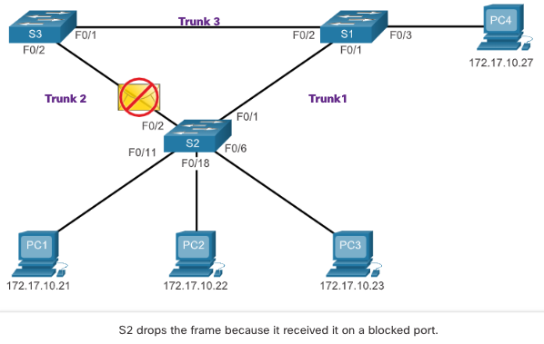
Objectif du protocole STP Protocole STP (Spanning Tree Protocol)
Le protocole STP est un protocole réseau de prévention des boucles qui permet la redondance tout en créant une topologie de couche 2 sans boucle.
STP bloque logiquement les boucles physiques dans un réseau de couche 2, empêchant les trames d'encercler le réseau pour toujours.
Notes:
5 - Concepts du protocole STP
5.1 - Objectif du protocole STP
5.1.2 - Protocole STP (Spanning Tree Protocol)

Slide 14
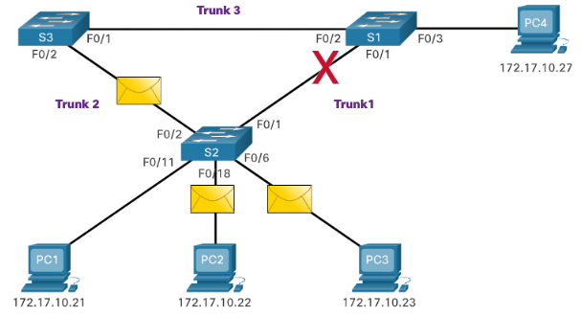
Objectif du protocole STP Recalcul de STP
STP compense une défaillance du réseau en recalculant et en ouvrant les ports précédemment bloqués.
Notes:
5 - Concepts du protocole STP
5.1 - Objectif du protocole STP
5.1.3 - Recalcul de protocole STP

Slide 15
Objectif du protocole STP Problèmes liés aux liaisons de commutateur redondantes
La redondance des chemins assure de nombreux services réseau, en évitant le risque d'avoir un point de défaillance unique. Lorsqu'il existe plusieurs chemins entre deux appareils d'un réseau ethernet et que le protocole STP n'a pas été mis en œuvre sur les commutateurs, une boucle de couche 2 se produit. Une boucle de couche 2 peut entraîner l'instabilité de la table d'adresses MAC, la saturation des liaisons et une utilisation élevée de processeur sur les commutateurs et les terminaux, ce qui rend le réseau inutilisable.
L'ethernet de couche 2 n'intègrent pas de mécanisme pour identifier et éliminer les trames prises dans une boucle infinie. IPv4 et IPv6 comprennent tous les deux un mécanisme qui limite le nombre de fois qu'un périphérique de réseau de couche 3 est autorisé à retransmettre un paquet. Un routeur décrémentera la TTL (Time to Live) dans chaque paquet IPv4, et le champ Hop Limit dans chaque paquet IPv6. Lorsque ces champs sont décrémentés à 0, un routeur abandonne le paquet. Les commutateurs Ethernet et Ethernet n'ont pas de mécanisme comparable pour limiter le nombre de fois qu'un commutateur retransmet une trame de couche 2. Le protocole STP a été développé spécifiquement comme mécanisme de prévention des boucles pour Ethernet de couche 2.
Notes:
5 - Concepts du protocole STP
5.1 - Objectif du protocole STP
5.1.4 - Problèmes liés aux liaisons de commutateur redondantes

Slide 16
Objectif du protocole STP Boucles de couche 2
Si le protocole STP n'est pas activé, les boucles de couche 2 peuvent se former, provoquant une boucle infinie de trames de diffusion, de multidiffusion et de monodiffusion inconnues. Cela peut faire échouer un réseau rapidement.
Lorsqu'une boucle se produit, la table d'adresses MAC d'un commutateur changera constamment en raison des mises à jour provenant des trames de diffusion, entraînant ainsi une instabilité de la base de données MAC. Cela peut entraîner une utilisation élevée du processeur, ce qui rend le commutateur incapable de transférer des trames.
Une trame de monodiffusion inconnue se produit lorsque le commutateur n'a pas d'adresse MAC de destination dans sa table d'adresses MAC et qu'il doit réacheminer la trame à tous les ports, sauf le port d'entrée.
Notes:
5 - Concepts du protocole STP
5.1 - Objectif du protocole STP
5.1.5 - Boucles de couche 2

Slide 17
Objectif du protocole STP Tempête de diffusion
Une tempête de diffusion est un nombre anormalement élevé de diffusions qui submergent le réseau pendant une durée déterminée. Les tempêtes de diffusion peuvent désactiver un réseau en quelques secondes en submergeant les commutateurs et les appareils terminaux. Les tempêtes de diffusion peuvent être provoquées par un problème matériel tel qu'une carte d'interface réseau défectueuse ou par une boucle de couche 2 dans le réseau.
Les diffusions de couche 2 dans un réseau, telles que les demandes ARP, sont très courantes. Les multidiffusions de couche 2 sont généralement transférés de la même manière qu'une diffusion par le commutateur. Les paquets IPv6 ne soient jamais transférés en tant que diffusion de couche 2, la découverte de voisins d'ICMPv6 utilise des multidiffusions de couche 2.
Lorsqu'un hôte est pris dans une boucle de couche 2, les autres hôtes du réseau ne peuvent pas y accéder. En outre, en raison des modifications constantes apportées à sa table d'adresses MAC, le commutateur ne sait plus à partir de quel port réacheminer les trames de monodiffusion.
Pour empêcher ces problèmes de survenir dans un réseau redondant, un certain type de Spanning Tree doit être activé aux commutateurs. Spanning Tree est activé par défaut sur les commutateurs Cisco pour empêcher la formation de boucles de couche 2.
Notes:
5 - Concepts du protocole STP
5.1 - Objectif du protocole STP
5.1.6 - Tempête de diffusion

Slide 18
Objectif du protocole STP L’Algorithme Spanning Tree
STP repose sur un algorithme inventé par Radia Perlman alors qu'elle travaillait pour Digital Equipment Corporation et publié dans l'article de 1985 «An Algorithm for Distributed Computation of a Spanning Tree in an Extended LAN». Son algorithme de spanning tree (STA) crée une topologie sans boucle en sélectionnant un pont racine unique où tous les autres commutateurs déterminent un seul chemin moins coûteux.
Le protocole STP empêche la boucle de se former en configurant un chemin sans boucle sur l'ensemble du réseau, grâce à des ports bloqués stratégiquement placés. Les commutateurs qui exécutent le protocole STP sont capables d'assurer la continuité des communications en cas de panne en débloquant dynamiquement les ports préalablement bloqués et en autorisant le trafic à emprunter les chemins de substitution.
Notes:
5 - Concepts du protocole STP
5.1 - Objectif du protocole STP
5.1.7 - L’Algorithme Spanning Tree

Slide 19
Objectif du protocole STP L’Algorithme Spanning Tree (Suite)
Comment la STA crée-t-elle une topologie sans boucle?
Sélection d'un pont racine: Ce pont (commutateur) est le point de référence pour l'ensemble du réseau pour construire spanning tree.
Les chemins redondants bloqués: Le protocole STP garantit la présence d'un seul chemin logique entre toutes les destinations sur le réseau en bloquant intentionnellement les chemins redondants susceptibles de provoquer une boucle. Un port est considéré comme bloqué lorsque les données d'utilisateur ne sont pas autorisées à entrer ou à sortir du port.
Créer une topologie sans boucle: Un port bloqué permet de transformer ce lien en une liaison non-forwarding entre les deux commutateurs. Cela crée une topologie dans laquelle chaque commutateur n'a qu'un seul chemin vers le pont racine, semblable aux branches d'une Spanning Tree qui se connectent à la racine de Spanning Tree.
Recalculer en cas de défaillance du lien : Les chemins physiques sont préservés pour assurer la redondance, mais ces chemins sont désactivés pour empêcher les boucles de se produire. Si le chemin est nécessaire pour compenser la défaillance d'un câble réseau ou d'un commutateur, le STP recalcule les chemins et débloque les ports nécessaires pour permettre au chemin redondant de devenir actif. Les recalculs du protocole STP peuvent également avoir lieu chaque fois qu'un nouveau commutateur ou une nouvelle liaison des commutateurs internes est ajoutée au réseau.
Notes:
5 - Concepts du protocole STP
5.1 - Objectif du protocole STP
5.1.7 - L’Algorithme Spanning Tree (Suite)

Slide 20
Objectif du protocole STP Vidéo - Observation du fonctionnement du protocole STP
Cette vidéo montre l'utilisation du protocole STP dans un environnement réseau.
Notes:
5 - Concepts du protocole STP
5.1 - Objectif du protocole STP
5.1.8 - Vidéo - Observation du fonctionnement du protocole STP

Slide 21
Objectif du protocole STP Packet Tracer - Investiguer la prévention des boucles de STP
Dans cette activité Packet Tracer, vous remplirez les objectifs suivants:
Créer et configurer un simple réseau à trois commutateurs avec STP.
Afficher le fonctionnement du protocole STP
Désactiver le protocole STP et afficher à nouveau l'opération.
Notes:
5 - Concepts du protocole STP
5.1 - Objectif du protocole STP
5.1.9 - Packet Tracer - Investiguer la prévention des boucles de STP
5.1.10 - Vérifiez votre compréhension - Objectif du protocole STP

Slide 22
5.2 Fonctionnement du protocole STP

Slide 23
Fonctionnement du protocole STP Étapes vers une topologie sans boucle
À l'aide de l’algorithme spanning tree (STA), le protocole STP crée une topologie sans boucle en quatre étapes:
Choisir le pont racine
Choisir les ports racine.
Choisir les ports désignés.
Choisir des ports alternatifs (bloqués).
Pendant le fonctionnement de STA et de STP, les commutateurs utilisent des BPDU (Bridge Protocol Data Units) pour partager des informations sur eux-mêmes et sur leurs connexions. Les BPDU permettent de choisir le pont racine, les ports racine, les ports désignés et les ports alternatifs.
Chaque trame BPDU contient un ID de pont (bridge ID) qui identifie le commutateur ayant envoyé la trame BPDU. La BID participe à la prise de nombreuses décisions STA, y compris les rôles de pont racine et de port.
L'ID de pont contient une valeur de priorité, l'adresse MAC du commutateur et un ID système étendu. La valeur d'ID de pont la plus basse est déterminée par une combinaison de ces trois champs.
Notes:
5 - Concepts du protocole STP
5.2 - Fonctionnement du protocole STP
5.2.1 - Étapes vers une topologie sans boucle

Slide 24
Fonctionnement du protocole STP Étapes vers une topologie sans boucle (Suite)
Priorité de Pont: La valeur de priorité par défaut pour tous les commutateurs Cisco est la valeur décimale 32768. La plage va de 0 à 61440 par incrément de 4096. Une priorité de pont inférieure est préférable. Une priorité de pont de 0 a préséance sur toutes les autres priorités de pont.
L'ID système étendu: La valeur de l'ID système étendu est une valeur décimale ajoutée à la valeur de priorité du pont du BID afin d'identifier le VLAN de cette BPDU.
Adresse MAC: Lorsque deux commutateurs sont configurés avec la même priorité et possèdent le même ID système étendu, le commutateur dont l'adresse MAC de valeur est la plus faible, exprimée au format hexadécimal, aura le BID le plus bas.
Notes:
5 - Concepts du protocole STP
5.2 - Fonctionnement du protocole STP
5.2.1 - Étapes vers une topologie sans boucle (Suite)

Slide 25
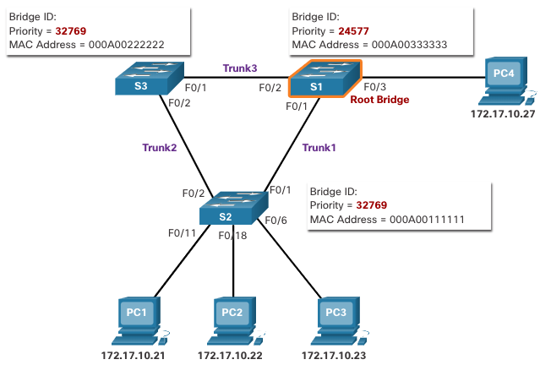
Fonctionnement du protocole STP 1. Choisir le pont racine
L'algorithme STA désigne un commutateur unique comme pont racine et il l'utilise comme point de référence pour le calcul de tous les chemins. Les commutateurs échangent des BPDU pour créer la topologie sans boucle en commençant par la sélection du pont racine.
Tous les commutateurs du domaine de diffusion participent au processus d'élection. Après son amorçage, le commutateur commence à envoyer des trames BPDU toutes les deux secondes. Ces trames BPDU contiennent la BID du commutateur d'envoi et la BID du pont racine, connue sous le nom d'ID racine.
Le commutateur ayant l'identificateur de pont (BID) le plus bas devient le pont racine. Initialement, tous les commutateurs se déclarent en tant que pont racine avec son propre BID défini comme l'ID racine. Finalement, les commutateurs apprennent à travers l'échange de BPDU quel commutateur a la BID la plus basse et sera d'accord sur un pont racine.
Notes:
5 - Concepts du protocole STP
5.2 - Fonctionnement du protocole STP
5.2.2 - 1. Choisir le pont racine

Slide 26
Fonctionnement du protocole STP Conséquences des ID de pont par défaut
Étant donné que le BID par défaut est 32768, il est possible que deux commutateurs ou plusieurs aient la même priorité. Dans ce scénario, où les priorités sont identiques, le commutateur ayant l'adresse MAC la plus basse deviendra le pont racine. L'administrateur doit configurer le commutateur de pont racine souhaité avec une priorité inférieure.
Dans la figure, tous les commutateurs sont configurés avec la même priorité de 32769. L'adresse MAC est alors le facteur décisif pour savoir quel commutateur deviendra le pont racine. Le commutateur dont la valeur hexadécimale est la plus basse sera choisie pour la désignation du pont racine. Dans cet exemple, S2 présente la valeur d'adresse MAC la plus basse et devient donc pont racine pour l'instance Spanning Tree.
Remarque: La priorité de tous les commutateurs est 32769. La valeur est basée sur la priorité de pont par défaut 32768 et l'ID système étendu (l'attribution du VLAN 1) associé à chaque commutateur (32768+1).
Notes:
5 - Concepts du protocole STP
5.2 - Fonctionnement du protocole STP
5.2.3 - Conséquences des ID de pont par défaut

Slide 27
Fonctionnement du protocole STP Déterminer le coût du chemin racine
Lorsque le pont racine a été choisi pour l'instance Spanning Tree, l'algorithme STA commence à déterminer des meilleurs chemins possibles vers le pont racine, depuis l'ensemble des destinations du domaine de diffusion. Les informations relatives au chemin, appelées coût du chemin racine interne, sont déterminées en additionnant les coûts de port individuels le long du chemin entre le commutateur et le pont racine.
Lorsqu'un commutateur reçoit le BPDU, il ajoute le coût du port d'entrée du segment pour déterminer le coût de chemin racine interne associé.
Les coûts du port par défaut sont définis par la vitesse de fonctionnement du port. Le tableau présente les coûts de port par défaut suggérés par IEEE. Les commutateurs Cisco utilisent par défaut les valeurs définies par la norme IEEE 802.1D, également appelée coût de chemin court, pour STP et RSTP.
Bien qu'un coût de port par défaut soit associé aux ports des commutateurs, il est possible de configurer le coût des ports. La capacité à configurer des coûts de port individuels donne à l'administrateur la flexibilité nécessaire pour contrôler manuellement les chemins Spanning Tree vers le pont racine.
Vitesse des liens | Coût de STP: IEEE 802.1D-1998 | Coût de RSTP: IEEE 802.1w-2004
10 Gbit/s | 2 | 2000
1 Gbit/s | 4 | 20000
100 Mbit/s | 19 | 200000
10 Mbit/s | 100 | 2000000
Notes:
5 - Concepts du protocole STP
5.2 - Fonctionnement du protocole STP
5.2.4 - Définir le coût du chemin racine

Slide 28
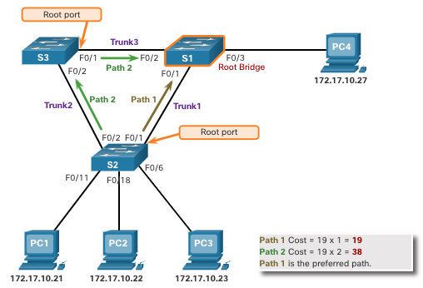
Fonctionnement du protocole STP 2. Choisir les ports racine
Une fois le pont racine est déterminé, l'algorithme STA est utilisé pour sélectionner le port racine. Chaque commutateur non-root sélectionnera un port racine. Le port racine est le port le plus proche du pont racine en termes de coûts généraux vers le pont racine. Ce coût global est connu sous le nom de coût du chemin racine interne.
Le coût du chemin racine interne équivaut à la somme des coûts de tous les ports le long du chemin vers le pont racine ,comme illustré sur la figure. Les chemins dont le coût est le plus bas deviennent les chemins préférés et tous les autres chemins redondants sont bloqués. Dans l'exemple, le coût du chemin racine interne de S2 au pont racine S1 sur le chemin 1 est 19 , tandis que le coût du chemin racine interne sur le chemin 2 est 38. Comme le chemin 1 a un coût de chemin global inférieur vers le pont racine, il sera choisi comme chemin principal et F0/1 devient le port racine sur S2.
Notes:
5 - Concepts du protocole STP
5.2 - Fonctionnement du protocole STP
5.2.5 - 2. Choisir les ports racine

Slide 29
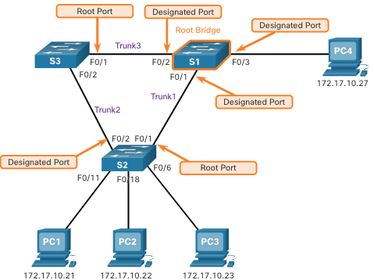
Fonctionnement du protocole STP 3. Choisir les ports désignés
Chaque segment entre deux commutateurs aura un port désigné. Le port désigné est un port sur le segment qui a le coût du chemin racine interne vers le pont racine. En d'autres termes, le port désigné a le meilleur chemin pour recevoir le trafic qui conduit au pont racine.
Ce qui n'est pas un port racine ou un port désigné devient un port alternatif ou bloqué.
Tous les ports du pont racine sont des ports désignés.
Si l'une des extrémités d'un segment est un port racine, l'autre extrémité est un port désigné.
Tous les ports reliés aux périphériques terminaux sont des ports désignés.
Sur les segments entre deux commutateurs où aucun des commutateurs n'est le pont racine, le port du commutateur avec le chemin le moins coûteux vers le pont racine est un port désigné.
Notes:
5 - Concepts du protocole STP
5.2 - Fonctionnement du protocole STP
5.2.6 - Choisis les ports désignés

Slide 30
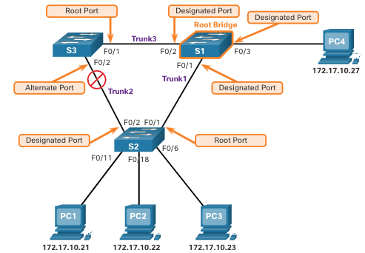
Fonctionnement du protocole STP 4. Choisir des ports alternatifs (bloqués)
Si un port n'est pas un port racine ou un port désigné, il devient alors un port alternatif (ou de secours). les ports alternatifs sont à l'état de suppression ou de blocage pour éviter les boucles. Dans la figure, le port Fa0/2 configuré par STA sur S3 a un rôle de port alternatif. Le port F0/2 sur S3 est en état de blocage et ne transmet pas les trames Ethernet. Tous les autres ports inter-commutateurs sont en état de transfert. C'est la partie de STP qui permet d'empêcher la formation de boucles.
Notes:
5 - Concepts du protocole STP
5.2 - Fonctionnement du protocole STP
5.2.7 - Choisir des ports alternatifs (bloqués)

Slide 31
Fonctionnement du protocole STP Choisir un port racine à partir de plusieurs chemins d'accès au même coût
Lorsqu'un commutateur possède plusieurs chemins d'accès à coût égal vers le pont racine, le commutateur détermine un port en utilisant les critères suivants:
ID de pont d'émetteur le plus faible
Priorité de port le plus faible
ID de port émetteur le plus faible
Notes:
5 - Concepts du protocole STP
5.2 - Fonctionnement du protocole STP
5.2.8 - Choisir un port racine à partir de plusieurs chemins d'accès au même coût

Slide 32
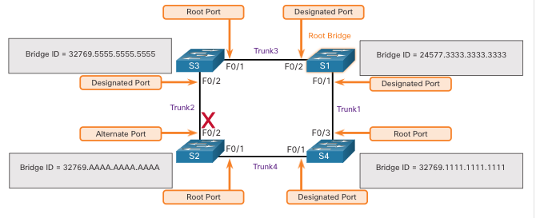
Fonctionnement du protocole STP Choisir un port racine à partir de plusieurs chemins d'accès au même coût (Suite)
BID d'émetteur le plus faible: Cette topologie comporte quatre commutateurs avec le commutateur S1 comme pont racine. Le port F0/1 sur le commutateur S3 et le port F0/3 sur le commutateur S4 ont été sélectionnés comme ports racine car ils ont le coût du chemin racine vers le pont racine pour leurs commutateurs respectifs. S2 dispose de deux ports, Fa0/1 et Fa0/2, dont les chemins jusqu'au pont racine offrent le même coût. Les ID de pont des commutateurs S3 et S4 seront utilisés pour les départager. Il s'agit du BID de l'émetteur. S3 a un BID de 32769.5555.5555 et S4 a un BID de 32769.1111.1111. Puisque S4 a un BID inférieur, le port F0/1 de S2, qui est connecté à S4, sera le port racine.
Notes:
5 - Concepts du protocole STP
5.2 - Fonctionnement du protocole STP
5.2.8 - Choisir un port racine à partir de plusieurs chemins d'accès au même coût (Suite)

Slide 33
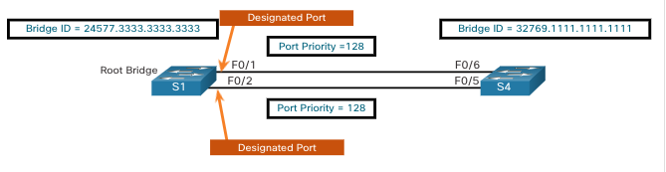
Fonctionnement du protocole STP Choisir un port racine à partir de plusieurs chemins d'accès au même coût (Suite)
Priorité de port d'émetteur le plus faible:cette topologie comporte deux commutateurs qui sont connectés à deux chemins d'accès au même coût entre eux. S1 est le pont racine, donc ses deux ports sont des ports désignés.
S4 dispose de deux ports avec des chemins au même coût vers le pont racine. Comme les deux ports sont connectés au même commutateur, la BID (S1) de l'émetteur est le même. Donc, la première étape est un ex æquo.
Ensuite, est la priorité de port de l'émetteur (S1). La priorité de port par défaut est 128, de sorte que les deux ports sur S1 ont la même priorité de port. C'est aussi un ex æquo. Toutefois, si l'un des ports de S1 était configuré avec une priorité de port inférieure, S4 mettrait son port adjacent en état de transfert. L'autre port sur S4 serait en état de blocage.
Notes:
5 - Concepts du protocole STP
5.2 - Fonctionnement du protocole STP
5.2.8 - Choisir un port racine à partir de plusieurs chemins d'accès au même coût (Suite)

Slide 34
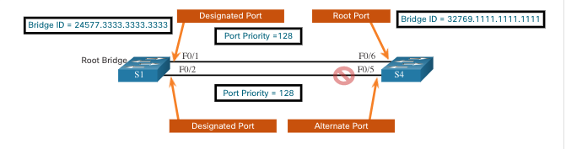
Fonctionnement du protocole STP Choisir un port racine à partir de plusieurs chemins d'accès au même coût (Suite)
ID de port d'émetteur le plus faible: Le dernier méthode est l'ID de port de l'émetteur le plus faible. Le commutateur S4 a reçu des BPDU du port F0/1 et du port F0/2 sur S1. La décision est basée sur l'ID de port de l'émetteur, et non sur l'ID de port du destinataire. Comme l'ID de port de F0/1 sur S1 est plus faible que du port F0/2, le port F0/6 sur le commutateur S4 sera le port racine. Il s'agit du port sur S4 qui est connecté au port Fa0/1 sur S1.
Le port F0/5 sur S4 deviendra un port alternatif et placé dans l'état de blocage.
Notes:
5 - Concepts du protocole STP
5.2 - Fonctionnement du protocole STP
5.2.8 - Choisir un port racine à partir de plusieurs chemins d'accès émetteur (Suite)

Slide 35
Fonctionnement du protocole STP STP minuteurs et les états des ports
La convergence STP nécessite trois minuteurs, comme suit:
Minuteur Hello -Le minuteur Hello est l'intervalle entre les BPDU. La valeur par défaut est 2 secondes, mais les valeurs autorisées peut être modifier entre 1 et 10 secondes.
Minuteur Forward Delay -Le minuteur Forward Delay est le temps passé à l'état d'écoute et d'apprentissage. La valeur par défaut est de 15 secondes mais peut être modifiée entre 4 et 30 secondes.
Minuteur Max Age -Le minuteur Max Age est la durée maximale d'attente d'un commutateur avant de tenter de modifier la topologie STP. La valeur par défaut est 20 secondes mais peut être modifiée entre 6 et 40 secondes.
Remarque: Les durées par défaut peuvent être modifiées sur le pont racine, ce qui dicte la valeur de ces minuteurs pour le domaine STP.
Notes:
5 - Concepts du protocole STP
5.2 - Fonctionnement du protocole STP
5.2.9 - STP minuteurs et les états des ports

Slide 36
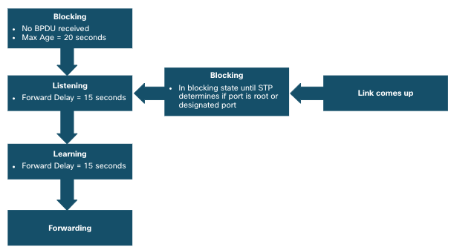
Fonctionnement du protocole STP STP minuteurs et les états des ports (Suite)
Le protocole STP facilite la mise en place d'un chemin logique sans boucle sur l'ensemble du domaine de diffusion. L'arbre recouvrant est déterminé au moyen des informations recueillies par l'échange de trames BPDU entre les commutateurs interconnectés. Si un port de commutateur passe directement de l'état de blocage à l'état de réacheminement sans informations sur la topologie complète pendant la transition, le port peut créer temporairement une boucle de données. Pour cette raison, STP compte cinq États portuaires, dont quatre sont des états des ports opérationnels, comme le montre la figure. L'état désactivé est considéré comme non opérationnel.
Notes:
5 - Concepts du protocole STP
5.2 - Fonctionnement du protocole STP
5.2.9 - STP minuteurs et les états des ports (Suite)

Slide 37
Fonctionnement du protocole STP Détails opérationnels de chaque état du port
Le tableau récapitule les détails opérationnels de chaque état du port.
État du port | BPDU | Table d'adresses MAC | Transmission de trames de données
Blocage | Uniquement Recevoir | Pas de mise à jour | Non
Écoute | Recevoir et envoyer | Pas de mise à jour | Non
Apprentissage | Recevoir et envoyer | Mise à jour de la table | Non
Acheminement | Recevoir et envoyer | Mise à jour de la table | Oui
Désactivé | Aucun envoi ou reçu | Pas de mise à jour | Non
Notes:
5 - Concepts du protocole STP
5.2 - Fonctionnement du protocole STP
5.2.10 - Détails opérationnels de chaque état du port

Slide 38
Fonctionnement du protocole STP Spanning Tree par VLAN
STP peut être configuré pour fonctionner dans un environnement comportant plusieurs VLAN. Dans les versions de protocole PVST (Per-VLAN Spanning Tree) de STP, un pont racine est déterminé pour chaque instance Spanning Tree. Il est possible de disposer de plusieurs ponts racine distincts pour différents ensembles de réseaux VLAN. STP exploite une instance distincte de STP pour chaque VLAN individuel. Si tous les ports de tous les commutateurs sont membres de VLAN 1, il n'y aura qu'une seule instance Spanning Tree.
Notes:
5 - Concepts du protocole STP
5.2 - Fonctionnement du protocole STP
5.2.11 - Spanning Tree par VLAN
5.2.12 - Vérifiez votre compréhension - Fonctionnement du protocole STP

Slide 39
5.3 Évolution du protocole STP

Slide 40
Évolution du protocole STP Différentes versions de STP
De nombreux professionnels utilisent STP (Spanning Tree Protocol) pour désigner des implémentations différentes du concept de Spanning Tree, par exemple le protocole RSTP (Rapid Spanning Tree Protocol) et le protocole MSTP (Multiple Spanning Tree Protocol). Pour pouvoir communiquer clairement sur les concepts de Spanning Tree, il est important de parler d'une implémentation ou d'une norme d'arbre recouvrant (spanning tree) dans son contexte.
La documentation la plus récente de l'IEEE sur Spanning Tree (IEEE-802-1D-2004) indique que «STP est désormais remplacé par le protocole RSTP (Rapid Spanning Tree Protocol)». L'IEEE utilise «STP» pour faire référence à l'implémentation d'origine de Spanning Tree et «RSTP» pour décrire la version de Spanning Tree dont les spécifications figurent dans le document IEEE-802.1D-2004.
Puisque les deux protocoles partagent en grande partie la même terminologie et les mêmes méthodes en matière de chemin sans boucle, nous mettrons principalement l'accent sur le standard actuel et les implémentations propres à Cisco de STP et de RSTP.
Les commutateurs Cisco fonctionnant sous IOS 15.0 ou une version ultérieure exécutent PVST+ par défaut. Cette version intègre plusieurs des caractéristiques du standard IEEE 802.1D-2004, telles que les ports alternatifs au lieu des anciens ports non désignés. Les commutateurs doivent être explicitement configurés pour le mode Rapid Spanning Tree afin d'exécuter le protocole Rapid Spanning Tree.
Notes:
5 - Concepts du protocole STP
5.3 - Évolution du protocole STP
5.3.1 - Différentes versions de STP

Slide 41
Évolution du protocole STP Différentes versions de STP (Suite)
Variété STP | Description
STP | Il s'agit de la version IEEE 802.1D d'origine (802.1D-1998 et antérieures) qui fournit une topologie dépourvue de boucle dans un réseau comportant des liaisons redondantes. Également appelé CST (Common Spanning Tree, arbre recouvrant commun) suppose une seule instance Spanning Tree pour l'ensemble du réseau ponté, quel que soit le nombre de VLAN.
PVST+ | PVST+ (Per-VLAN Spanning Tree) est une version améliorée du protocole STP proposée par Cisco, qui offre une instance Spanning Tree 802.1D séparée pour chaque VLAN configuré dans le réseau. PVST+ prend en charge PortFast, UplinkFast, BackboneFast, la protection BPDU, le filtre BPDU, la protection de racine et la protection de boucle.
802.1D-2004 | C'est une version mise à jour du protocole STP standard, intégrant IEEE 802.1w.
RSTP | Protocole RSTP (Rapid Spanning Tree Protocol) ou IEEE 802.1w est une version évoluée du protocole STP, qui offre une convergence plus rapide.
Rapid PVST+ | Il s'agit d'une version améliorée de RSTP proposée par Cisco qui utilise PVST+ et fournit une instance distincte de 802.1w par VLAN. Chaque instance séparée prend en charge PortFast, la protection BPDU, le filtre BPDU, la protection de racine et la protection de boucle.
MSTP | MSTP (Multiple Spanning Tree Protocol) est un standard IEEE inspiré de l'implémentation MISTP plus ancienne de Cisco (Multiple Instance STP). MSTP mappe plusieurs VLAN dans une même instance Spanning Tree.
MST | Multiple Spanning Tree (MST) est l'implémentation Cisco de MSTP, elle fournit jusqu'à 16 instances du protocole RSTP et allie plusieurs VLAN avec la même topologie physique et logique au sein d'une instance courante du protocole RSTP. Chaque instance prend en charge PortFast, la protection BPDU, le filtre BPDU, la protection de racine et la protection de boucle.
Notes:
5 - Concepts du protocole STP
5.3 - Évolution du protocole STP
5.3.1 - Différentes versions de STP (Suite)

Slide 42
Évolution du protocole STP Concepts du protocole RSTP
RSTP (IEEE 802.1w) remplace le protocole 802.1D d'origine, tout en conservant la rétrocompatibilité. La terminologie du protocole STP 802.1w est essentiellement la même que celle du protocole STP IEEE 802.1D initial. La plupart des paramètres ont été conservés. les utilisateurs déjà familiarisés avec la norme STP d'origine puissent rapidement configurer le protocole RSTP. Le même algorithme de spanning tree est utilisé pour STP et RSTP pour déterminer les rôles de port et la topologie.
Le protocole RSTP optimise le recalcul de l'arbre recouvrant (spanning tree) lorsque la topologie d'un réseau de couche 2 change. Le protocole RSTP assure un temps de convergence beaucoup plus rapide dans un réseau correctement configuré, parfois de l'ordre de quelques centaines de millisecondes. Si un port est configuré comme port alternatif, il peut passer immédiatement à l'état de transmission sans attendre que le réseau converge.
Remarque: Rapid PVST+ est l'implémentation de Cisco du protocole RSTP par VLAN. En utilisant le protocole Rapid PVST+ une instance indépendante s'exécute sur chaque VLAN.
Notes:
5 - Concepts du protocole STP
5.3 - Évolution du protocole STP
5.3.2 - Concepts du protocole RSTP

Slide 43
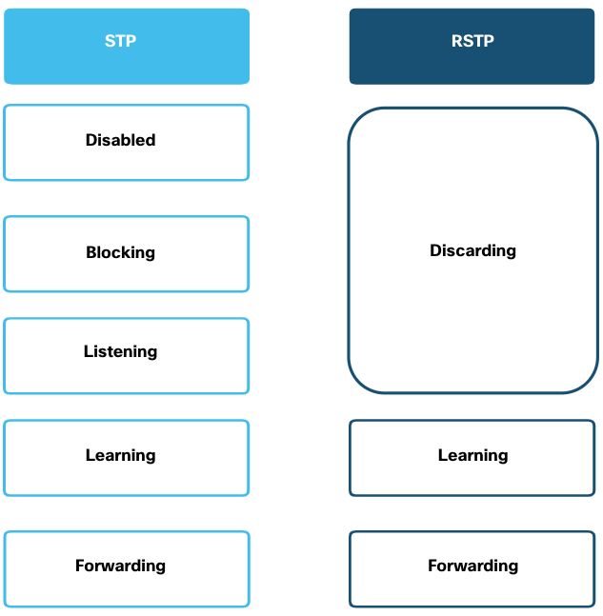
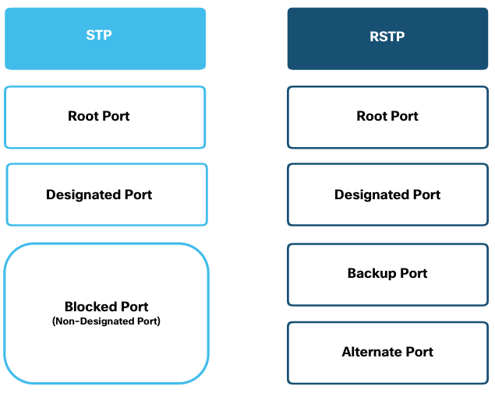
Évolution du protocole STP États de port RSTP et rôles de port
Il n'y a que trois états de port dans le RSTP qui correspondent aux trois états opérationnels possibles dans le STP. Les états 802.1D désactivés, de blocage et d'écoute sont fusionnés en un état unique de suppression de 802.1w.
Les ports racine et les ports désignés sont les mêmes pour STP et RSTP. Toutefois, il existe deux rôles de port RSTP qui correspondent à l'état de blocage de STP. Dans STP, un port bloqué est défini comme n'étant pas le port désigné ou le port racine. RSTP a deux rôles de port à cet effet.
Notes:
5 - Concepts du protocole STP
5.3 - Évolution du protocole STP
5.3.3 - États de port RSTP et rôles de port

Slide 44
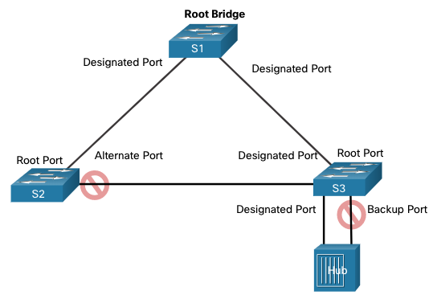
Évolution du protocole STP États de port RSTP et rôles de port (Suite)
Le port alternatif a un autre chemin vers le pont racine. Le port de secours est une veille sur un support partagé, tel qu'un concentrateur. Un port de secours est moins commun car les concentrateurs sont désormais considérés comme des périphériques hérités.
Notes:
5 - Concepts du protocole STP
5.3 - Évolution du protocole STP
5.3.3 - États de port RSTP et rôles de port (Suite)

Slide 45
Évolution du protocole STP PortFast et protection BPDU
Lorsqu'un périphérique est connecté à un port de commutateur ou lorsqu'un commutateur se met sous tension, le port de commutateur passe par les états d'écoute et d'apprentissage, chaque fois qu'il attend l'expiration de minuteur Forward Delay. Ce délai est de 15 secondes pour chaque état pour un total de 30 secondes. Cela peut présenter un problème pour les clients DHCP qui tentent de découvrir un serveur DHCP car le processus DHCP peut expirer. Le résultat est qu'un client IPv4 ne recevra pas une adresse IPv4 valide.
Lorsqu'un port de commutateur est configuré avec PortFast, ce port passe immédiatement de l'état de blocage à l'état de transfert, en évitant ainsi le délai de 30 secondes. Vous pouvez utiliser PortFast sur les ports d'accès pour permettre aux périphériques connectés à ces ports d'accéder immédiatement au réseau. PortFast ne doit être utilisé que sur les ports d'accès. Si vous activez PortFast sur un port connecté à un autre commutateur, vous risquez de créer une boucle Spanning Tree.
Un port de commutateur activé par PortFast ne devrait jamais recevoir de BPDU car cela indiquerait que le commutateur est connecté au port, ce qui pourrait provoquer une boucle Spanning Tree. Les commutateurs Cisco prennent en charge une fonctionnalité appelée protection BPDU. Lorsqu'elle est activée, la protection BPDU place immédiatement le port à l'état errdisabled (erreur désactivée) lors de la réception d'une trame BPDU. Cela protège contre les boucles potentielles en arrêtant efficacement le port. L'administrateur doit remettre manuellement l'interface en service.
Notes:
5 - Concepts du protocole STP
5.3 - Évolution du protocole STP
5.3.4 - PortFast et protection BPDU

Slide 46
Évolution du protocole STP Alternatives au protocole STP
Au cours des ans, les organisations ont exigé une plus grande résilience et une plus grande disponibilité dans le réseau local. Les réseaux locaux Ethernet sont passés de quelques commutateurs interconnectés connectés à un seul routeur, à une conception de réseau hiérarchique sophistiquée incluant des commutateurs d'accès, de distribution et de couche centrale.
Selon l'implémentation, la couche 2 peut inclure non seulement la couche d'accès, mais aussi la couche de distribution ou même les couches cœur de réseau. Ces conceptions peuvent inclure des centaines de commutateurs, avec des centaines ou des milliers de VLAN. Le protocole STP s'est adapté à la redondance et à la complexité accrues grâce à des modifications dans le cadre du RSTP et du MSTP.
Un aspect important de la conception du réseau est la convergence rapide et prévisible en cas de défaillance ou de modification de la topologie. Spanning tree n'offre pas les mêmes efficacités et prédictions que celles des protocoles de routage de la couche 3.
Le routage de couche 3 permet des chemins et des boucles redondants dans la topologie, sans bloquer les ports. Pour cette raison, certains environnements sont en cours de transition vers la couche 3 partout, sauf lorsque les périphériques se connectent au commutateur de couche d'accès. En d'autres termes, les connexions entre les commutateurs de couche d'accès et les commutateurs de distribution seraient de couche 3 au lieu de couche 2.
Notes:
5 - Concepts du protocole STP
5.3 - Évolution du protocole STP
5.3.5 - Alternatives au Protocole STP
5.3.6 - Vérifiez votre compréhension - Évolution du protocole STP

Slide 47
5.4 Module pratique et questionnaire

Slide 48
Module pratique et questionnaire Qu'est-ce que j'ai appris dans ce module?
Les chemins d'accès redondants dans un réseau Ethernet commuté peuvent entraîner à la fois des boucles physiques et logiques de couche 2.
Une boucle de couche 2 peut entraîner l'instabilité de la table d'adresses MAC, la saturation des liaisons et une utilisation élevée de processeur sur les commutateurs et les terminaux. Il en résulte que le réseau devient inutilisable.
Le protocole STP est un protocole réseau de prévention des boucles qui permet la redondance tout en créant une topologie de couche 2 sans boucle. Sans STP, les boucles de couche 2 peuvent se former, provoquant une boucle infinie de trames de diffusion, de multidiffusion et de monodiffusion inconnues, entraînant la défaillance d'un réseau.
En utilisant le STA, STP établit une topologie sans boucle dans un processus en quatre étapes : élection du pont racine, élection des ports racine, élection des ports désignés et élection des ports alternatifs (bloqués).
Pendant le fonctionnement de STA et de STP, les commutateurs utilisent des BPDU (Bridge Protocol Data Units) pour partager des informations sur eux-mêmes et sur leurs connexions. Les BPDU permettent de choisir le pont racine, les ports racine, les ports désignés et les ports alternatifs.
Lorsque le pont racine a été choisi pour l'instance Spanning Tree, l'algorithme STA détermine des meilleurs chemins possibles vers le pont racine, depuis l'ensemble des destinations du domaine de diffusion. Les informations relatives au chemin, appelées coût du chemin racine interne, sont déterminées en additionnant les coûts de port individuels le long du chemin entre le commutateur et le pont racine.
Une fois le pont racine est déterminé, l'algorithme STA sélectionne le port racine. Le port racine est le port le plus proche du pont racine en termes de coûts généraux qui est appelé coût du chemin racine interne.
Après que chaque commutateur a sélectionné un port racine, les commutateurs sélectionnent les ports désignés. Le port désigné est un port sur le segment (avec deux commutateurs) qui a le coût du chemin racine interne vers le pont racine.
Si un port n'est pas un port racine ou un port désigné, il devient alors un port alternatif (ou de secours). les ports alternatifs et de secours sont à l'état de suppression ou de blocage pour éviter les boucles.
Notes:
5 - Concepts du protocole STP
5.4 - Module pratique et questionnaire
5.4.1 - Qu'est-ce que j'ai appris dans ce module?

Slide 49
Module pratique et questionnaire Qu'est-ce que j'ai appris dans ce module? (Suite)
Lorsqu'un commutateur possède plusieurs chemins d'accès au même coût vers le pont racine, le commutateur détermine un port en utilisant les critères suivants:BID d'émetteur le plus faible, puis priorité de port d'émetteur le plus bas et enfin l'ID de port d'émetteur le plus bas.
La convergence STP nécessite trois minuteries: le minuteur hello, le minuteur forward delay et le minuteur max age.
Les états de port sont: blocage, écoute, apprentissage, réacheminement et désactivé.
Dans les versions PVST de STP, un pont racine est déterminé pour chaque instance Spanning Tree. Il est possible de disposer de plusieurs ponts racine distincts pour différents ensembles de réseaux VLAN.
STP est souvent utilisé pour faire référence aux différentes implémentations de spanning tree, telles que RSTP et MSTP.
RSTP est une évolution de Spanning Tree qui offre une convergence plus rapide que STP.
Les états des ports de RSTP sont mise à l'écart (discarding), apprentissage et acheminement.
PVST+ est une version améliorée du protocole STP proposée par Cisco, qui offre une instance Spanning Tree 802.1D séparée pour chaque VLAN configuré dans le réseau. PVST+ prend en charge PortFast, UplinkFast, BackboneFast, la protection BPDU, le filtre BPDU, la protection de racine et la protection de boucle.
Les commutateurs Cisco fonctionnant sous IOS 15.0 ou une version ultérieure exécutent PVST+ par défaut.
Rapid PVST+ est une version améliorée de RSTP proposée par Cisco qui utilise PVST+ et fournit une instance distincte de 802.1w par VLAN.
Lorsqu'un port de commutateur est configuré avec PortFast, ce port passe immédiatement de l'état de blocage à l'état de réacheminement, évitant ainsi les états d'écoute et d'apprentissage STP et un délai de 30 secondes.
Vous pouvez utiliser PortFast sur les ports d'accès pour permettre aux appareils connectés à ces ports, tels que les clients DHCP, d'accéder immédiatement au réseau, plutôt que d'attendre que le STP converge sur chaque VLAN.
Notes:
5 - Concepts du protocole STP
5.4 - Module pratique et questionnaire
5.4.1 - Qu'est-ce que j'ai appris dans ce module? (Suite)

Slide 50
Module pratique et questionnaire Qu'est-ce que j'ai appris dans ce module? (Suite)
Les commutateurs Cisco prennent en charge une fonctionnalité appelée Protection BPDU qui met immédiatement le port du commutateur dans un état désactivé par erreur à la réception de tout BPDU pour se protéger contre les boucles potentielles.
Au cours des ans, les réseaux locaux Ethernet sont passés de quelques commutateurs interconnectés, reliés à un seul routeur, à une conception de réseau hiérarchique sophistiquée. Selon l'implémentation, la couche 2 peut inclure non seulement la couche d'accès, mais aussi la couche de distribution ou même les couches cœur de réseau. Ces conceptions peuvent inclure des centaines de commutateurs, avec des centaines ou des milliers de VLAN. Le protocole STP s'est adapté à la redondance et à la complexité accrues grâce à des modifications dans le cadre du RSTP et du MSTP.
Le routage de couche 3 permet des chemins et des boucles redondants dans la topologie, sans bloquer les ports. Pour cette raison, certains environnements sont en cours de transition vers la couche 3 partout, sauf lorsque les périphériques se connectent au commutateur de couche d'accès.
Notes:
5 - Concepts du protocole STP
5.4 - Module pratique et questionnaire
5.4.1 - Qu'est-ce que j'ai appris dans ce module? (Suite)
5.4.2 - Module Questionnaire - Protocole STP

Slide 51
Module 5: STP Concepts New Terms and Commands
Spanning Tree Protocol (STP)
Spanning Tree Algorithm (STA)
IEEE 802.1D
IEEE 802.1w
Broadcast Storm
Root Bridge
Root Port
Designated Port
Alternate (Blocked) Port
Learning
Listening
Bridge ID (BID)
Root ID
Bridge Protocol Data Unit (BPDU)
Bridge Priority
Extended System ID
short path cost
long path cost
root path cost
Rapid STP (RSTP)
port priority
Hello timer
Max Age timer
Forward Delay timers
Blocking
Forwarding
Discarding
Per-VLAN Spanning Tree (PVST)
PVST+
Rapid PVST+
Multiple Spanning Tree Protocol (MSTP)
Multiple Spanning Tree (MST)
PortFast
BPDU Guard

